Slide 1

Співвідношення між одиницями довжини. Задача на кратне порівняння чисел
Математика
3 клас
Розділ 1. Повторення вивченого в 2 класі
Урок 17

Slide 2
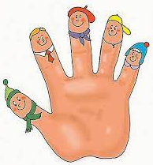
Емоційне налаштування
Уяви, що кожний палець на твоїй долоньці – це твої рідні або друзі. Привітай їх такими компліментами?
Ти вмієш вирішувати всі завдання!
З тобою приємно спілкуватися!
Ти працьовита/ий, як бджілка!
Які у тебе красиві очі!
Яка у тебе гарна зачіска!

Slide 3
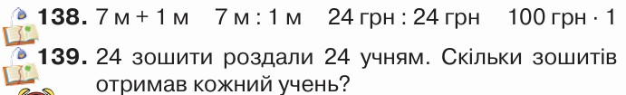

Перевірка домашніх вправ
На сторінці 23 задачу № 138
та розв’язати вирази № 139
Повторити таблицю множення на 2,3,4

Slide 4
План уроку
Обчислення виразів
Порівняння відрізків
Розв’язання задач
Заміна іменованих чисел довжини

Slide 5
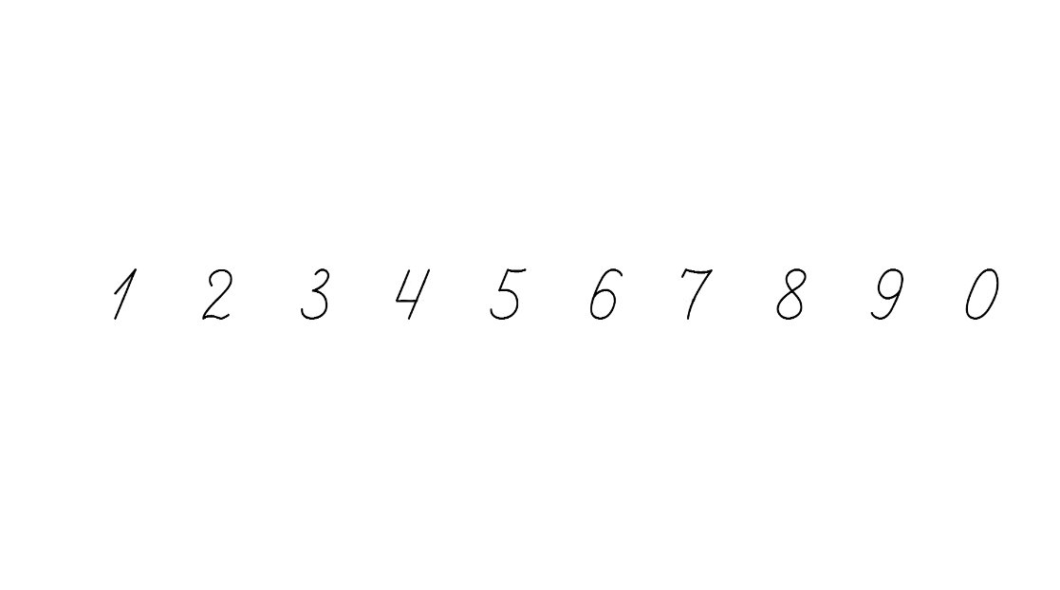

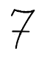
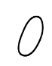
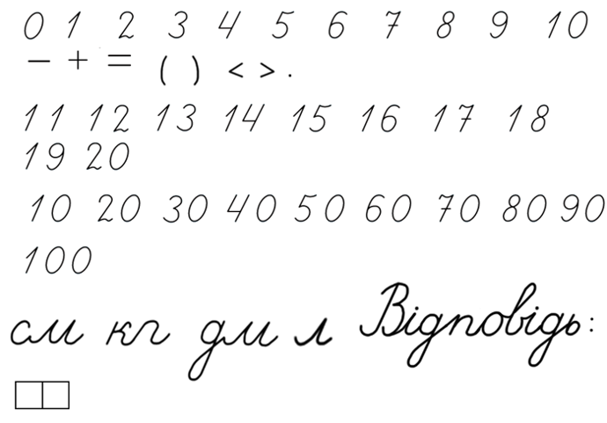


(
)
:
·
:
Розв’яжи вирази
:
·
-
·
:
·
(
-
)
·
-
:
(
-
)
Підручник
Ст.24 №147

Slide 6


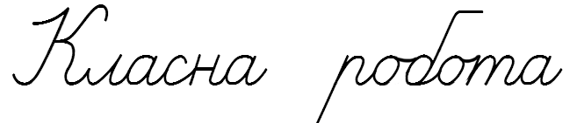
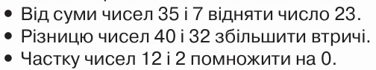
Запиши вирази й обчисли їх значення
35 + 7 – 23 =
42– 23 =
19
(40 – 32) ∙ 3 =
8 ∙ 3 =
24
12 : 2 ∙ 0 =
0
Підручник
Ст.24 №146

Slide 7
:
Розв’яжи геометричну задачу усно
На скільки сантиметрів відрізок АВ довший, ніж відрізок CD?
У скільки разів відрізок АВ довший, ніж відрізок CD?
А
12 см
В
С
4 см
D
12 – 4 =
8 (см)
12 : 4 =
3 (р.)
на 8см і у 3 рази відрізок АВ довший, ніж СD.
Підручник
Ст.23 №140

Slide 8
:
Розв’яжи геометричну задачу
На скільки сантиметрів відрізок АС довший, ніж відрізок КТ?
У скільки разів відрізок АС довший, ніж відрізок КТ?
А
10 см
С
1 см
К
Т
10 – 1 =
9 (см)
10 : 1 =
10 (р.)
на 9см і у 10 разів відрізок АС довший, ніж КТ.
Підручник
Ст.23 №141

Slide 9

Запиши у сантиметрах кожну довжину
Пригадай співвідношення між одиницями довжини.
1 м=10 дм 1 дм = 10 см 1 см = 10 мм 1 м = 100 см 1 дм= 100 мм
6 дм=
60 см
7 дм 4 см=
74 см
3 дм=
30 см
9 дм 9 см=
99 см
2 дм=
20 см
60 мм =
6 см
40 мм =
4 см
5 дм=
50 см
Підручник
Ст.23-24 №142

Slide 10
(
)
·
:
Запиши в міліметрах кожну довжину
1 м=10 дм 1 дм = 10 см 1 см = 10 мм 1 м = 100 см 1 дм= 100 мм
см
мм
см
мм
мм
см
мм
см
мм
мм
см
мм
см
мм
мм
см
мм
мм
см
мм
мм
Підручник
Ст.24 №143
см
мм
мм

Slide 11

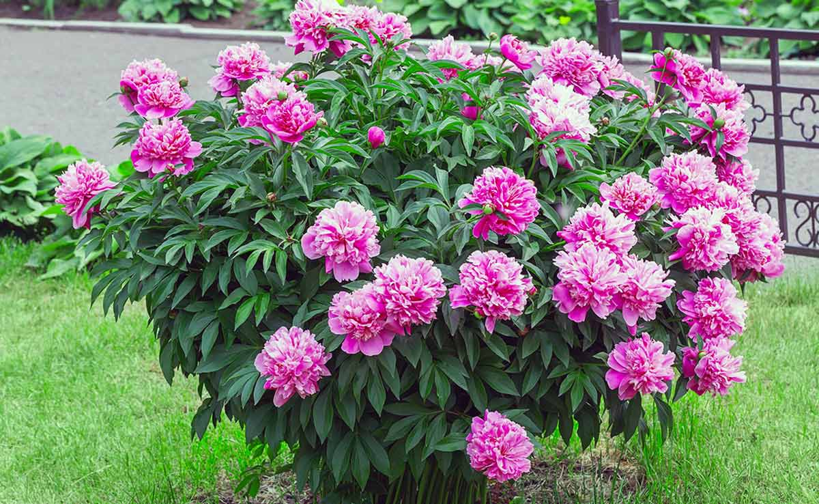
·
∙
Розв’яжи задачу 144 усно
У саду росте 9 кущів рожевих півоній і 3 кущі білих. У скільки разів більше кущів рожевих півоній, ніж білих?
:
(р.)
у 3 рази більше кущів рожевих півоній.
Підручник
Ст.24 №144

Slide 12
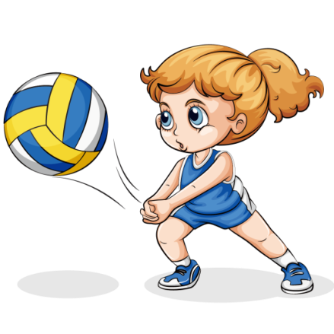
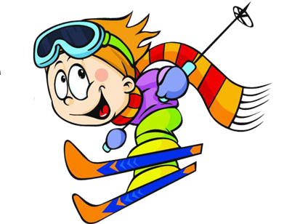
·
:
Розв’яжи задачу
Серед третьокласників секцію волейболу відвідують 6 хлопчиків і 6дівчаток, а лижну секцію - 3хлопчики. У скільки разів більше третьокласників відвідують волейбольну секцію, ніж лижну?
В –
Л –
6 хл. і 6 д.
У ?р.
3 хл.
1) 6 + 6 =
12 (д.) волейболом.
2) 12 : 3 =
4 (р.)
у 4 рази менше у лижній секції.
Підручник
Ст.24 №145

Slide 13

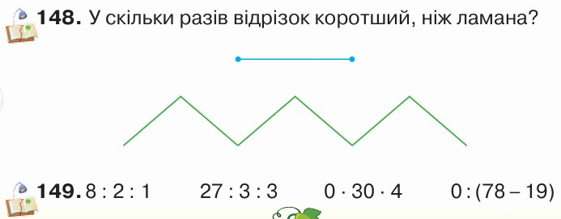
Домашнє завдання
На сторінці 24 задачу № 148
та розв’язати вирази № 149
Повторити таблицю множення на 2,3,4
4 см
2 см

Slide 14


Рефлексія. Вправа «Мікрофон»
Які одиниці вимірювання довжини ми знаємо?
Яка найменша одиниця вимірювання довжини нам відома? А яка найбільша?
Які одиниці вимірювання довжини ми можемо знайти на ваших лінійках?

Slide 15
Рефлексія
Похвали себе за роботу на уроці.
Загинай пальчики й промовляй речення
Я виконав/ла всі завдання!
Я відповідав/ла
на запитання!
Я чемно спілкував/лася!
Я уважно слухав/ла!
Я виразно читав/ла!

